Slide 1


Slide 2






تعيين تلميذ(ة) للإجابة
توجيهات و شرح التعليمات
عرض فيديو
المرور بين الصفوف للمساعدة و تصحيح الإنجازات
عمل في ثنائيات
نهاية الشريط، المرور إلى الشريحة الموالية.

Slide 3

تنظيم حصص الأسبوع الأول
اليوم 4 -
اليوم1 -
نشاط اعتيادي
ورشة الكتابة: إملاء
ورشة الكتابة : إنتاج كتابي – الحصة1
نشاط اعتيادي
المعجم
الاستماع .
اليوم 5 -
اليوم2 -
نشاط اعتيادي (10د)
قراءة : ما بعد القراءة : تقويم المقروء(30د)
ورشة الكتابة : إنتاج كتابي الحصة 5 (30د)
نشاط اعتيادي
قراءة : ما قبل القراءة: التوقع والتحقق
قراءة : أثناء القراءة – الفهم
اليوم 6 -
اليوم 3 -
نشاط اعتيادي (10د)
مراجعة توليف (شكل وفهم) (40د)
القراءة الاثرائية : الحصة 1 (20د)
نشاط اعتيادي
قراءة : أثناء القراءة
ورشة الكتابة: الصرف والتحويل .

Slide 4






هيكلة حصة اليوم
- 01 رائز التحقق
تقويم مستوى التحكم .
- 02 مراجعة وتوليف
أنشطة المعالجة و الدعم
- 03القراءة الإثرائية
مسرحية : حكاية الكلمة - الاستثمار

Slide 5

افتتاح الحصة
افتتاح الحصة
ترحيب
رائز التحقق

Slide 6

مرحبا بكم ، سنبدأ حصة اللغة العربية.
اختــتام الحــصة
القراءة الإثرائية
مراجعة وتوليف
افتتاح الحصة

Slide 7


ضعوا اللوحة على الطاولة ، الكراسة والدفتر والمقلمة في القمطر
اختــتام الحــصة
القراءة الإثرائية
مراجعة وتوليف
افتتاح الحصة

Slide 8
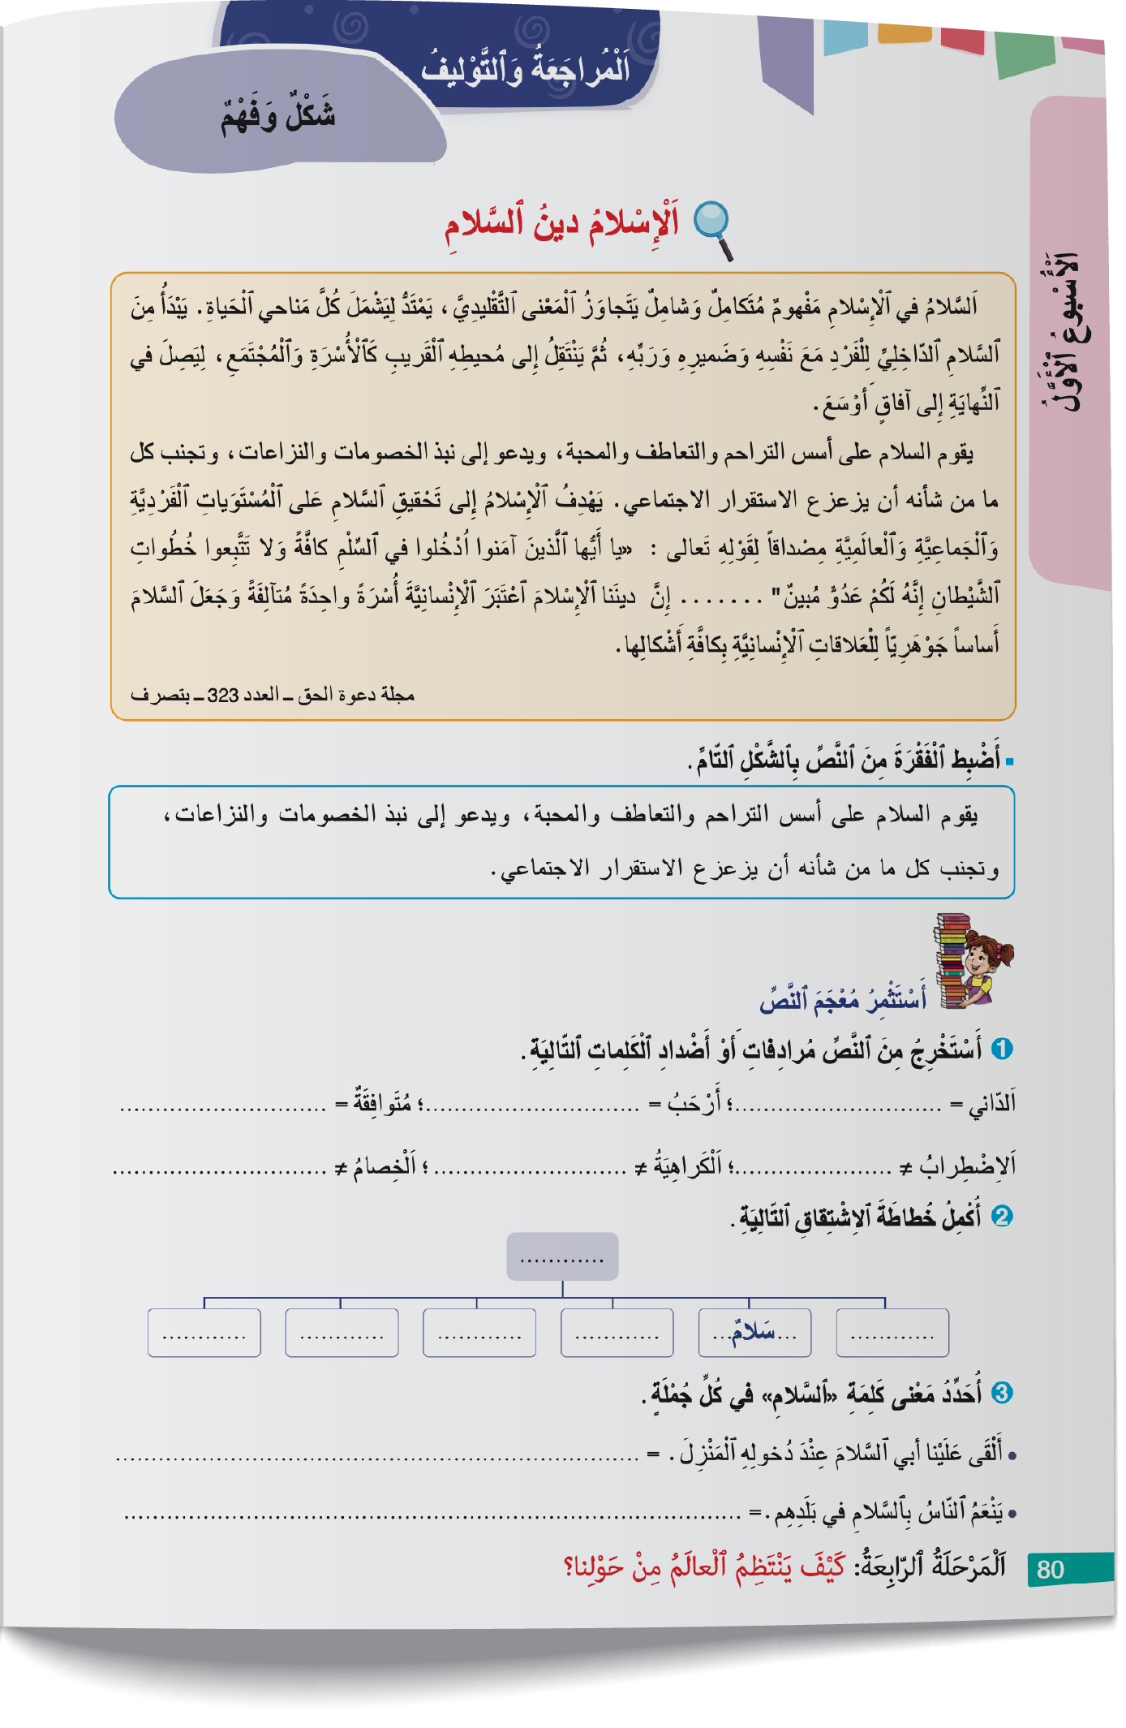
خدوا كراساتكم . الصفحة 80. سأتحقق من درجة تحكمكم في تعلمات هذا الأسبوع.
اختــتام الحــصة
القراءة الإثرائية
مراجعة وتوليف
افتتاح الحصة

Slide 9
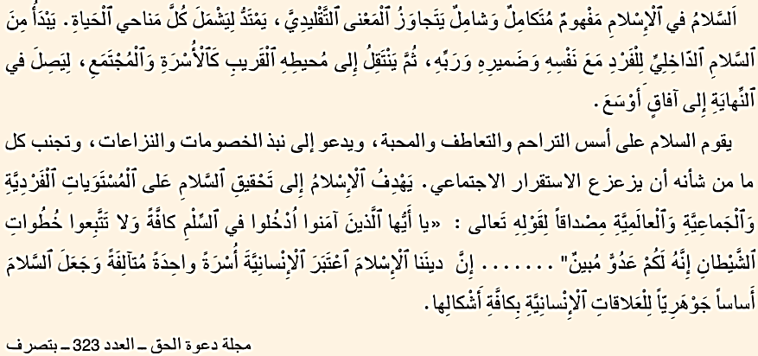
على دفاتركم أجيبوا عن السؤال التالي. سأسجل نسب التحكم
اختــتام الحــصة
القراءة الإثرائية
مراجعة وتوليف
افتتاح الحصة
1. أُكْتُبْ تَلْخيصاً بَسيطاً لِلنَّصِّ في ثَلاثِ جُمَلٍ.

Slide 10
على ألواحكم أجيبوا عن السؤال التالي. سأسجل نسب التحكم
اختــتام الحــصة
القراءة الإثرائية
مراجعة وتوليف
افتتاح الحصة
2. حَوِّلِ ﭐلْأَفْعالَ ﭐلتّالِيَةَ لِلْأَمْرِ.
وَضعَ – قَضى- سَمِعَ - اِرْتَمى

Slide 11
عند نهاية رائز التحقق
نسبة التحكم 80% وأكثر
نسبة التحكم أقل من 80%
استثمار الأنشطة للدعم والإغناء.
ممارسة مستقلة لجميع الأنشطة.
إعادة نمذجة + استثمار أنشطة المراجعة في الممارسة الموجهة والممارسة المستقلة

Slide 12
مراجعة وتوليف
مراجعة و توليف
معالجة التعثرات ودعم المكتسبات

Slide 13
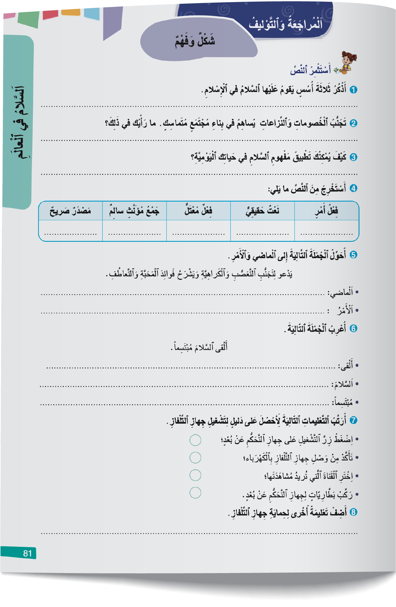
خدوا كراساتكم . سننجز أنشطة المراجعة و التوليف الواردة على الصفحتين 80 و 81
اختــتام الحــصة
القراءة الإثرائية
مراجعة وتوليف
افتتاح الحصة

Slide 14
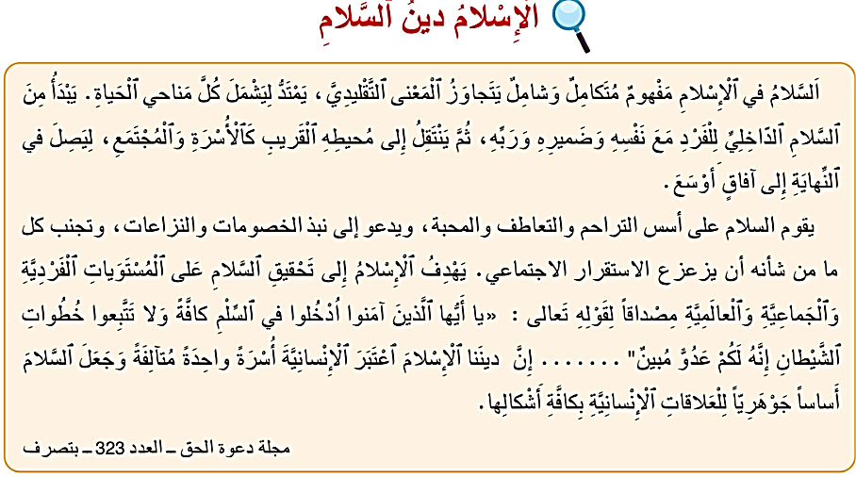
اِقرؤوا النص التالي: « الإسلام دين السلام" قراءة صامتة ؛لتتمكنوا من الإجابة عن أسئلة.
اختــتام الحــصة
القراءة الإثرائية
مراجعة وتوليف
افتتاح الحصة

Slide 15
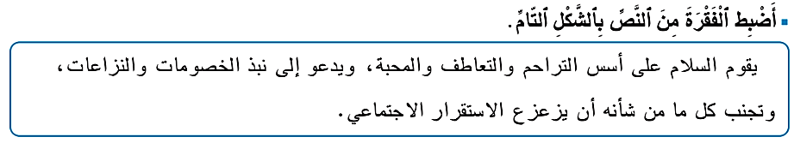
انجزوا فقرة الشكل. معكم 5 دقائق. أثناء ذلك تكتب الفقرة على السبورة.
اختــتام الحــصة
القراءة الإثرائية
مراجعة وتوليف
افتتاح الحصة

Slide 16
نصحح. تصحيح تفاعلي على السبورة.
اختــتام الحــصة
القراءة الإثرائية
مراجعة وتوليف
افتتاح الحصة

Slide 17
صححوا.
اختــتام الحــصة
القراءة الإثرائية
مراجعة وتوليف
افتتاح الحصة
يَقومُ ﭐلسَّلامُ عَلى أُسُسِ ﭐلتَّراحُمِ وَﭐلتَّعاطُفِ وَﭐلْمَحَبَّةِ، وَيَدْعو إِلى نَبْذِ ﭐلْخُصوماتِ وَﭐلنِّزاعاتِ، وَتَجَنُّبِ كُلِّ ما مِنْ شَأْنِهِ أَنْ يُزَعْزِعَ ﭐلاِسْتِقْرارَ ﭐلاِجْتِماعِيَّ.

Slide 18
الآن أجيبوا عن أسئلة المعجم و الفهم على كراساتكم الصفحتين 80 و 81 (10دقائق)
اختــتام الحــصة
القراءة الإثرائية
مراجعة وتوليف
افتتاح الحصة

Slide 19
سأمر بين الصفوف لمساعدتكم
اختــتام الحــصة
القراءة الإثرائية
مراجعة وتوليف
افتتاح الحصة

Slide 20
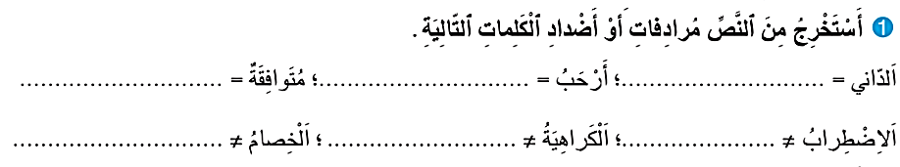
نصحح السؤال الأول في المعجم من يقرأ جوابه؟ هل أنتم متفقون؟ من يقترح جوابا آخر؟
اختــتام الحــصة
القراءة الإثرائية
مراجعة وتوليف
افتتاح الحصة

Slide 21
صححوا.
اختــتام الحــصة
القراءة الإثرائية
مراجعة وتوليف
افتتاح الحصة
مُتآلِفَةٌ
أَوْسَعُ
اَلْقَريبُ
اَلتَّراحُمُ وَﭐلتَّعاطُفُ
اَلْمَحَبَّةُ
اَلاِسْتِقْرارُ

Slide 22
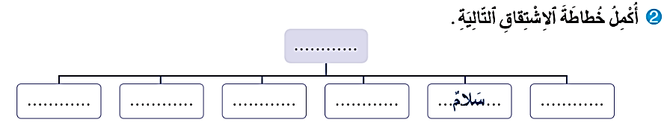
نصحح السؤال الثاني في المعجم من يقرأ جوابه؟ هل أنتم متفقون؟ من يقترح جوابا آخر؟
اختــتام الحــصة
القراءة الإثرائية
مراجعة وتوليف
افتتاح الحصة

Slide 23
صححوا.
اختــتام الحــصة
القراءة الإثرائية
مراجعة وتوليف
افتتاح الحصة
سَلِمَ
سَالِمٌ
سَلامَةٌ
مُسالِمٌ
تَسْليمٌ
سِلْمٌ

Slide 24
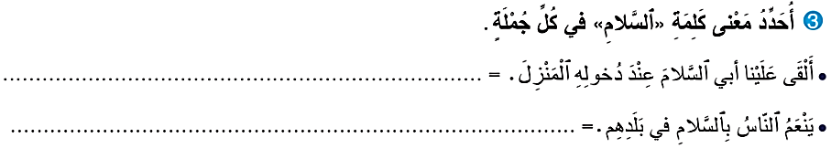
نصحح السؤال الثالث في المعجم من يقرأ جوابه؟ هل أنتم متفقون؟ من يقترح جوابا آخر؟
اختــتام الحــصة
القراءة الإثرائية
مراجعة وتوليف
افتتاح الحصة

Slide 25
صححوا.
اختــتام الحــصة
القراءة الإثرائية
مراجعة وتوليف
افتتاح الحصة
اَلتَّحِيَّةُ
اَلْأَمْنُ وﭐلْأَمانُ.

Slide 26
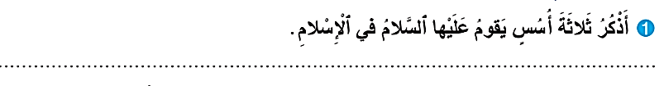
نصحح أسئلة الفهم . من يقرأ جوابه عن السؤال الأول؟ هل أنتم متفقون؟
اختــتام الحــصة
القراءة الإثرائية
مراجعة وتوليف
افتتاح الحصة

Slide 27
صححوا.
اختــتام الحــصة
القراءة الإثرائية
مراجعة وتوليف
افتتاح الحصة
يقومُ ﭐلسَّلامُ في ﭐلْإسْلامِ عَلى ﭐلْأُسُسِ ﭐلتَّالِيَةِ: اَلتَّراحُمُ وَﭐلتَّعاطُفُ وَﭐلْمَحَبَّةُ.

Slide 28
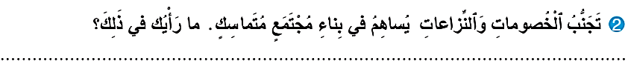
من يقرأ جوابه عن السؤال الثاني؟ هل أنتم متفقون؟ من يقترح جوابا آخر؟
اختــتام الحــصة
القراءة الإثرائية
مراجعة وتوليف
افتتاح الحصة

Slide 29

من يقرأ جوابه عن السؤال الثالث؟ هل أنتم متفقون؟ من يقترح جوابا آخر؟
اختــتام الحــصة
القراءة الإثرائية
مراجعة وتوليف
افتتاح الحصة

Slide 30
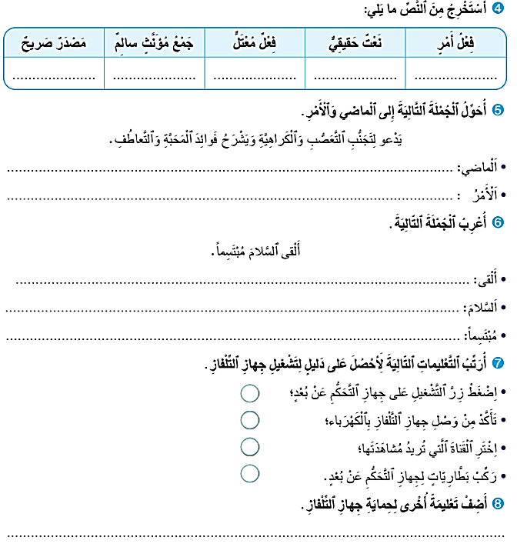
دائما على كراساتكم الصفحة 80 أنجزوا الأنشطة التالية (10 دقائق)
اختــتام الحــصة
القراءة الإثرائية
مراجعة وتوليف
افتتاح الحصة

Slide 31
سأمر بيم الصفوف لمساعدتكم.
اختــتام الحــصة
القراءة الإثرائية
مراجعة وتوليف
افتتاح الحصة

Slide 32
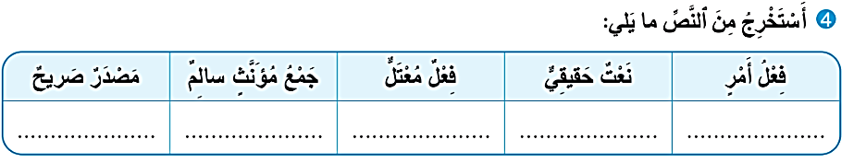
من يقرأ جوابه عن السؤال 4؟ هل انتم متفقون؟
اختــتام الحــصة
القراءة الإثرائية
مراجعة وتوليف
افتتاح الحصة

Slide 33
صححوا.
اختــتام الحــصة
القراءة الإثرائية
مراجعة وتوليف
افتتاح الحصة
اِسْتِقْرارٌ
خُصوماتٌ
يَقومُ / يَدْعو
مُتَكامِلٌ
أُدْخُلوا

Slide 34
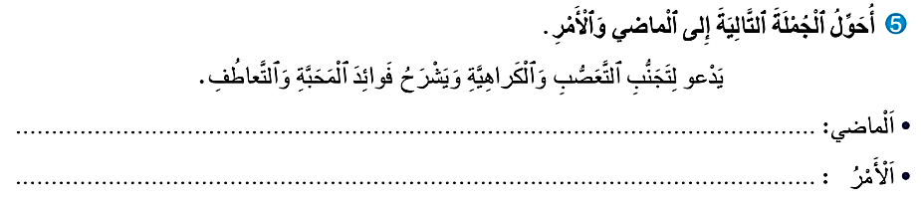
من يقرأ جوابه عن السؤال 5؟ هل انتم متفقون؟
اختــتام الحــصة
القراءة الإثرائية
مراجعة وتوليف
افتتاح الحصة

Slide 35
صححوا.
اختــتام الحــصة
القراءة الإثرائية
مراجعة وتوليف
افتتاح الحصة
دَعا لِتَجَنُّبِ ٱلتَّعَصُّبِ وَٱلْكَراهِيَّةِ وَشَرَحَ فَوائِدَ ٱلْمَحَبَّةِ وَٱلتَّعاطُفِ.
اُدْعُ لِتَجَنُّبِ ٱلتَّعَصُّبِ وَٱلْكَراهِيَّةِ وَٱشْرَحْ فَوائِدَ ٱلْمَحَبَّةِ وَٱلتَّعاطُفِ.

Slide 36
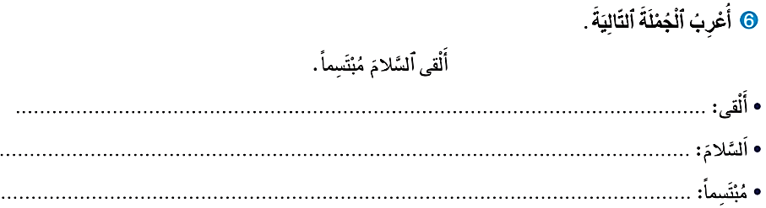
من يقرأ جوابه عن السؤال 6؟ هل انتم متفقون؟
اختــتام الحــصة
القراءة الإثرائية
مراجعة وتوليف
افتتاح الحصة

Slide 37
صححوا.
اختــتام الحــصة
القراءة الإثرائية
مراجعة وتوليف
افتتاح الحصة
فِعْلُ ماضٍ مَبْنِيٌّ عَلى ﭐلْفَتْحِ، وﭐلْفاعِلُ ضَميرٌ مُسْتَتِرٌ تَقْديرُهُ : "هُوَ"
مَفْعولٌ بِهِ مَنْصوبٌ وَعَلامَةُ نَصْبِهِ ﭐلْياءُ لأَنَّهُ جَمْعُ مُذَكَّرٍ سالِمٌ.
حالٌ مَنْصوبٌ وَعَلامَةُ نَصْبِهِ ﭐلْفَتْحَةُ ﭐلظّاهِرَةُ عَلى آخِرِهِ.

Slide 38
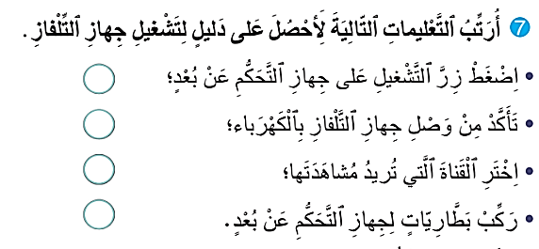
من يقرأ جوابه عن السؤال 7؟ هل انتم متفقون؟
اختــتام الحــصة
القراءة الإثرائية
مراجعة وتوليف
افتتاح الحصة

Slide 39
صححوا.
اختــتام الحــصة
القراءة الإثرائية
مراجعة وتوليف
افتتاح الحصة
3
1
4
2

Slide 40
ما التعليمة التي تقترحون إضافتها؟ من يقترح جوابا آخر؟
اختــتام الحــصة
القراءة الإثرائية
مراجعة وتوليف
افتتاح الحصة
3
1
4
2

Slide 41
ورشة القراءة – القراءة الاثرائية
القراءة الإثرائية – الحصة 2
حكاية الكلمة– الحصة 2

Slide 42

نواصل قراءة حكاية الكلمة. خذوا كتيبات "نصوصي القرائية ودفاتر البحث.
اختــتام الحــصة
القراءة الإثرائية
مراجعة وتوليف
افتتاح الحصة

Slide 43
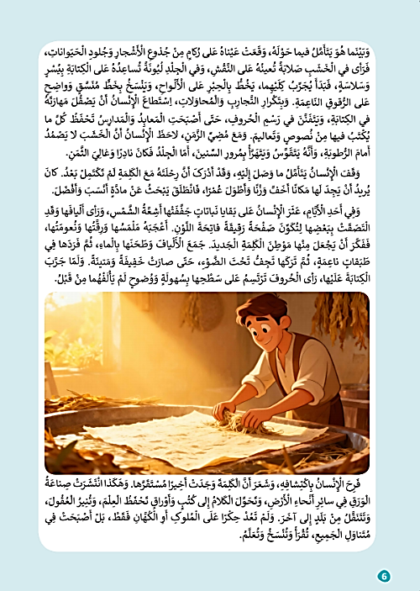
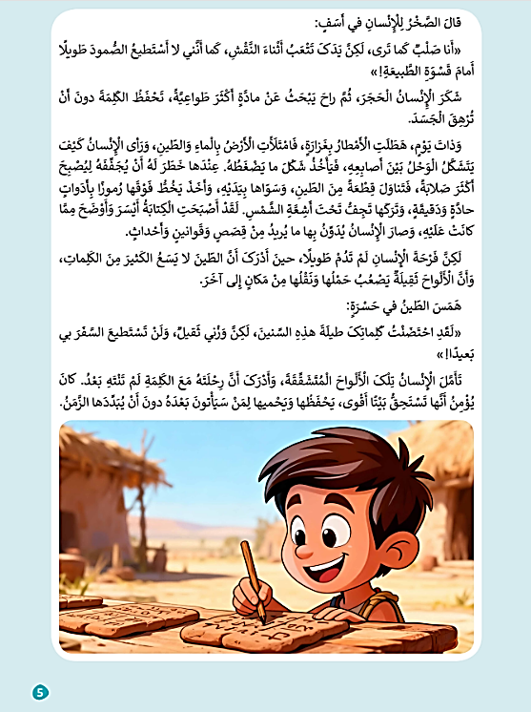
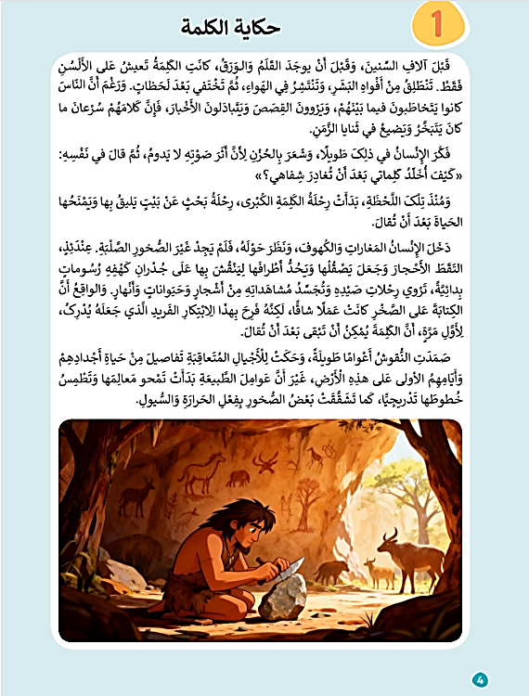
نواصل قراءة حكاية الكلمة..
اختــتام الحــصة
القراءة الإثرائية
مراجعة وتوليف
افتتاح الحصة

Slide 44
قبل ذلك نصحح الواجب المنزلي. سأراقب إنجازاتكم.
اختــتام الحــصة
القراءة الإثرائية
مراجعة وتوليف
افتتاح الحصة

Slide 45
من يقرأ جوابه؟ من يقترح جوابا آخر؟
اختــتام الحــصة
القراءة الإثرائية
مراجعة وتوليف
افتتاح الحصة
اَلْأفكارُ ﭐلرَّئيسَةُ لِلْحِكايَةِ

Slide 46
إليكم مقترح. من يقرأ ؟ سجلوه على دفاتركم.
اختــتام الحــصة
القراءة الإثرائية
مراجعة وتوليف
افتتاح الحصة
قبْلَ اخْتِراعِ الكِتابةِ، كانَ النَّاسُ يَتَواصَلونَ بِالكَلامِ الشَّفَهِيِّ.
بَدَأَ الإنسانُ رِحْلَتَهُ نَحْوَ الكِتابةِ بِنَقْشِ رُسوماتِهِ عَلى جُدْرانِ الكُهوفِ وَالصُّخورِ.
اكتَشَفَ الإنسانُ الطِّينَ وَالأَلواحَ كَوِعاءٍ جَديدٍ لِحِفْظِ الكِتابةِ، غَيْرَ أَنَّها كانَتْ ثَقيلةً يَصْعُبُ نَقْلُها.
وَجَدَ الإنسانُ في الجِلْدِ وَالأَخْشابِ وَجُلودِ الحَيَواناتِ مادَّةً أَخَفَّ وَأَيْسَرَ لِلكِتابةِ.
كتَشَفَ الإنسانُ الوَرَقَ مِنَ الأَلْيافِ فَصارَتِ الكِتابةُ أَوْضَحَ وَأَجْمَلَ وَأَسْهَلَ انْتِشاراً

Slide 47
إليكم مقترح. من يقرأ ؟ سجلوه على دفاتركم.
اختــتام الحــصة
القراءة الإثرائية
مراجعة وتوليف
افتتاح الحصة
6. تَطَوَّرَتْ أَدَواتُ الكِتابةِ مِنَ اليَدِ إِلى آلةِ الطِّباعةِ الَّتي كانَتْ أَوَّلَ خُطْوةٍ حَقيقيَّةٍ نَحْوَ الكِتابةِ الحَديثةِ.
7. دَخَلَتِ الكِتابةُ عَصْرَ الشَّاشاتِ الإلِكْترونيَّةِ فَأَصْبَحَتِ الكَلِمةُ تَطيرُ إِلى مَلايينِ البَشَرِ في لَحْظةٍ واحِدةٍ.
8. رَغْمَ تَغَيُّرِ وَسائِلِ الكِتابةِ عَبْرَ العُصورِ، ظَلَّتِ الكَلِمةُ تَحْمِلُ فِكْرَ الإنسانِ وَصَوْتَهُ كَما كانَتْ مُنْذُ البِدايةِ.

Slide 48
استعينوا بالأفكار التي سجلتم لكتابة ملخص للحكاية.
اختــتام الحــصة
القراءة الإثرائية
مراجعة وتوليف
افتتاح الحصة

Slide 49
اختتام الحصة
اختتام الحصة

Slide 50


الفائزون بنجمة السلوك الجيد هم : ............................................
اختــتام الحــصة
ورشة الكتابة
ورشة القراءة
افتتاح الحصة

Slide 51

إلى اللقاء في الحصة المقبلة
اختــتام الحــصة
ورشة القراءة 2
ورشة القراءة 1
افتتاح الحصة

Slide 52

بناء على إنجازات المتعلمين خلال الممارسة المستقلة
ما تقديرك لنسبة التحكم في هدف الدرس؟
تسجل النسبة على صفحة اليوم من مذكرة الأستاذ.

